Slide 1

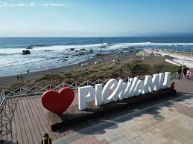

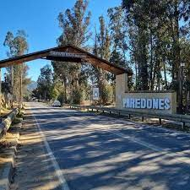

Programa Acelera Chile
Región de O'Higgins
CAF
Notes:
1

Slide 2

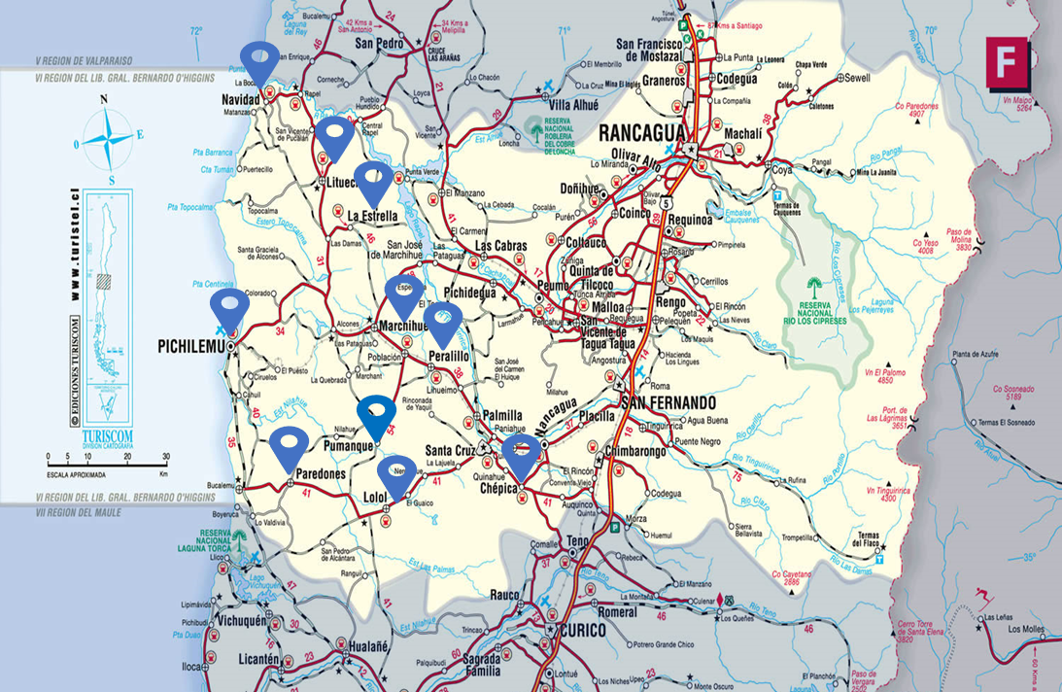


Región de O'Higgins
Pichilemu, Marchigüe, Paredones, Litueche, La Estrella, Navidad, Lolol, Chépica, Pumanque, Peralillo.
CONTEXTO
TERRITORIAL
  COMUNAS
PICHILEMU
MARCHIGUE
PAREDONES
LITUECHE
PUMANQUE
LA ESTRELLA
NAVIDAD
LOLOL
CHEPICA
PERALILLO
  POBLACIÓN
82.142 (INE 2017)
  EMPRESAS
6278 (SII 2020)

Slide 3
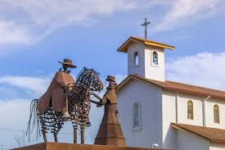


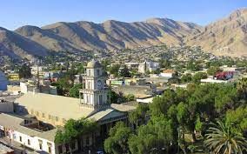


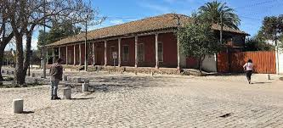
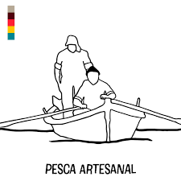


Región de O'Higgins
CONTEXTO
TERRITORIAL
ACTIVIDADES PRODUCTIVAS
Pichilemu, Marchigüe, Paredones, Litueche, La Estrella, Navidad, Lolol, Chépica, Pumanque, Peralillo.
  TURISMO
  PESCA
  HORTICULTURA
  AGRICULTURA

Slide 4


¿POR QUÉ ACELERA:
Pichilemu, Marchigüe, Paredones, Litueche, La Estrella, Navidad, Lolol, Chépica, Pumanque, Peralillo.
Región de O'Higgins
JUSTIFICACIÓN
  Existen oportunidades en el territorio dadas sus características naturales, las que pueden ser aprovechadas de mejor forma por los empresarios
  Existen oportunidades en el territorio asociadas a la agricultura, turismo y pesca
  Las comunas tienen un porcentaje promedio de pobreza para el territorio mayor de 23% según Casen 2017, siendo mayores al promedio regional​

Slide 5
Región de O'Higgins
Total de 5 actividades comprometidas
PLAN
DE
TRABAJO
OE1: Identificar, evaluar y seleccionar empresas beneficiarias del programa, determinando brechas que limitan el desarrollo y crecimiento de sus negocios
Actividad:
1. Ejecución de entrevistas en terreno y georreferenciación
Descripción:
Corresponde a la realización de entrevistas que permita levantar información para la selección de beneficiarios del programa. Implica la contratación de consultores individuales con disposición a trabajar en el territorio junto al gestor territorial.
Como producto se debe considerar también la georreferenciación de las empresas entrevistadas, considerando su geolocalización además de una base de datos asociada con la información levantada por medio de la encuesta.
Costo:
13.000.000
Duración:
Mes 2 – Mes 5
OE: 2: Diseñar, validar y ejecutar con empresas seleccionadas un plan de dinamización que amplie las oportunidades de negocio mediante su integración a la red de fomento
Actividad:
2. Servicio de pre-dinamizacion y dinamizacion
Descripción:
Pre-dinamizacion: Corresponde al acompañamiento tanto para la selección de los beneficiarios como para proveer de servicios a los mismos, que les permita la obtencion de beneficios en el proceso previo a la selección de los " Acelerables"
Planes de dinamizacion: Corresponde a la implementacion y ejecucion del plan de dinamizacion, que consiste en asistencia tecnica empresarial, capacitaciones, seminarios, talleres grupales o individuales y plan de vinculacion con la red de fomento territorial; Entre otros implica la contratacion de consultores con disposicion a trabajar en el territorio junto al gestor territorial
Costo:
8.500.000
Duración:
Mes 5 – Mes 10

Slide 6
Región de O'Higgins
Total de 5 actividades comprometidas
PLAN
DE
TRABAJO
OE3: Implementar con las empresas de mayor potencial de desarrollo planes de aceleramiento con asistencia y acompañamiento que aseguren el desarrollo y crecimiento de sus negocios
Actividad:
3. Servicio de Pre-Aceleracion y Aceleración
Descripción:
Implica la contratación de expertIS profesional para acompañamiento tanto para la selección de los beneficiarios como para proveer de servicios a los seleccionados.
Pre-Aceleracion: Son los servicios que les permite la obtención de beneficios en el proceso previo a la selección de los "Acelerables", por ejemplo, asistencia empresarial en modelo de negocios, Coaching individual ( pudiendo ser por ejemplo Demo Day), plan de vinculación individual a la red entre otros.
Aceleración: Servicios de apoyo para diseño, validación y ejecución de los planes de aceleración, mentorías, plan de negocios, apoyo al acceso a financiamiento, entre otros.
Costo:
33.000.000
Duración:
Mes 9 – Mes 12
OE 4: Fortalecer la red de fomento territorial para vincular a empresas beneficiarias con la oferta de instrumentos de apoyo pertinentes en el ecosistema productivo territorial
Actividad:
4. Eventos acelera
Descripción:
Corresponde a eventos de lanzamiento y cierre del programa
Costo:
1.552.174
Duración:
Mes 3 y Mes 11
5. Jornada interregional de transferencia de conocimiento
Talleres reuniones, sobre el análisis de resultados de entrevistas en terreno - para transferencia de conocimiento respecto a la experiencia, definición de criterios del programa. Convocada entre regiones Piloto Acelera
Costo:
1.000.000
Duración:
Mes 1

Slide 7
Región de O'Higgins
PRESUPUESTO
1. Recursos humanos
33.600.000
1.1 Gestor/a territorial
$ 33.600.000
2. Gastos de operación
62.052.174
2.1 Ejecución de entrevistas en terreno y georreferenciación
13.000.000
2.2 Servicio de pre- dinamización y dinamización
8.500.000
2.3 Servicio de pre- aceleración y aceleración
33.000.000
2.4 Eventos acelera
1.552.174
2.5 Comunicación y difusión
1.000.000
2.6 Jornada interregional de transferencia de conocimiento
1.000.000
2.7 Viajes y viáticos
4.000.000
Total proyecto anual
95.652.174
Overhead
14.347.826
Total proyecto + OH
110.000.000
Proyecto 100% financiado con recursos Corfo

Slide 8
Programa Acelera Chile
Región de O'Higgins
CAF
Notes:
8

